Slide 1


クイックスタート
※本書では「Operation Autonomy Support Engine」を「OASE」として記載します。
Exastro Operation Autonomy Support Engine Version 1.3.1
Exastro developer

Slide 2
目次
はじめに
1.1 クイックスタートについて
1.2 画面説明（ログイン画面）
1.3 画面説明（Dashboard画面）
1.4 画面説明（アクション設定画面）
1.5 画面説明（トークン払い出し画面）
1.6 画面説明（ディシジョンテーブル画面）
1.7 画面説明（ルール画面）
1.8 画面説明（リクエスト履歴画面）
1.9 画面説明（アクション履歴画面）
シナリオ説明
2.1 本書のシナリオ
実行前準備
3.1 メールドライバの設定とメールテンプレートの作成
3.2 トークンの払い出し
3.3 ディシジョンテーブルの作成
3.4 ディシジョンテーブルファイルの作成 ※エクセル操作
3.5 ディシジョンテーブルファイルのアップロード
3.6 テストリクエスト
3.7 プロダクション適用
実行操作
4.1 curlコマンドによるリクエスト送信
4.2 アクション実行結果（アクション履歴）の確認
A 付録
サンプル1

Slide 3
1. はじめに

Slide 4
1.1クイックスタートについて （1/2）
前提
OASEおよび以下の機能が導入済みであること
OASEインストールについては以下を参照
<OASE_docs 環境構築マニュアル -基本編->
<OASE Learn -OASEを導入しよう オンラインインストール編->
メールドライバインストールについては以下を参照
<環境構築マニュアル –ドライバインストール編->
メールサーバが起動していること
例）Postfix.serviceの起動を確認 ※起動していない場合は以下を実行
導入イメージ
前提
①
OASE
インストール
②
メールドライバ
インストール
③
メールサーバの
起動確認
# ps –ax | grep postfix
クイックスタート
（本書）実行可能
# systemctl start postfix

Slide 5
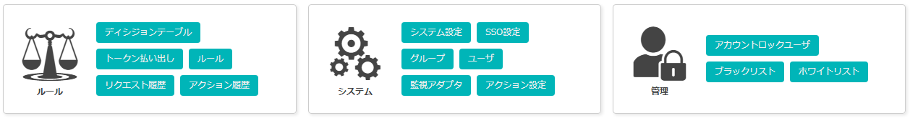
1.1クイックスタートについて （2/2）
使用する機能について
本書ではOASEの以下機能（画面）を用いる（項番は以降のスライドと紐付く）
Dashboard画面
項番 | 画面名称 | パンくずリスト
1.2 | ログイン
1.3 | Dashboard | DashBoard
1.4 | アクション設定 | DashBoard > システム > アクション設定 > mail Driver ver1
1.5 | トークン払い出し | DashBoard > ルール > トークン払い出し
1.6 | ディシジョンテーブル | DashBoard > ルール > ディシジョンテーブル
1.7 | ルール | DashBoard > ルール > ルール > ステージング適用ルール
 |  | DashBoard > ルール > ルール > プロダクション適用ルール
1.8 | リクエスト履歴 | DashBoard > ルール > リクエスト履歴
1.9 | アクション履歴 | DashBoard > ルール > アクション履歴

Slide 6
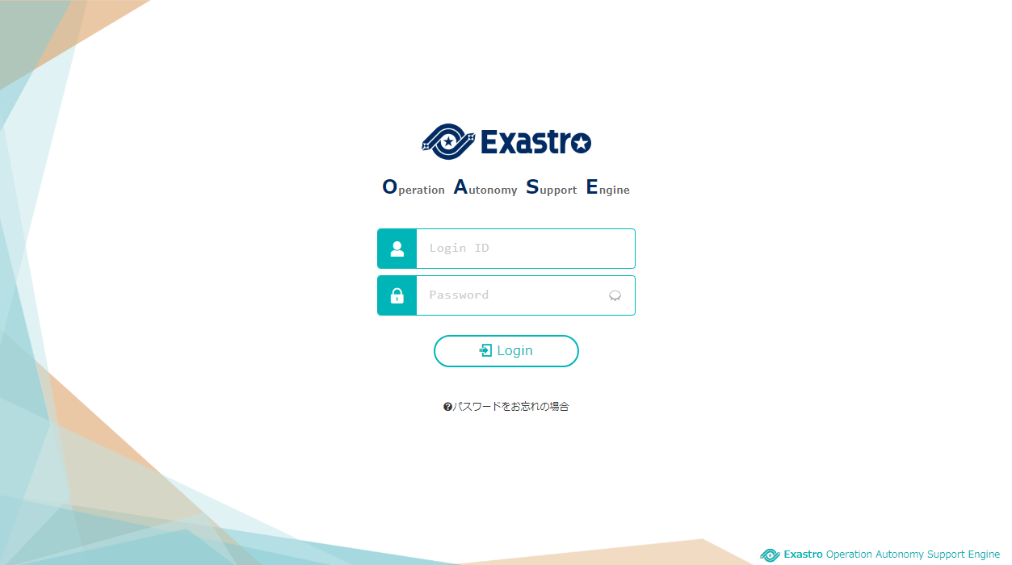
1.2 画面説明_ログイン
OASEログイン
OASE導入後、以下のURLへアクセスするとログイン画面が表示される https://exastro-oase/oase_web/top/login
初回ログイン時はログイン直後に
パスワード変更を求められます

Slide 7
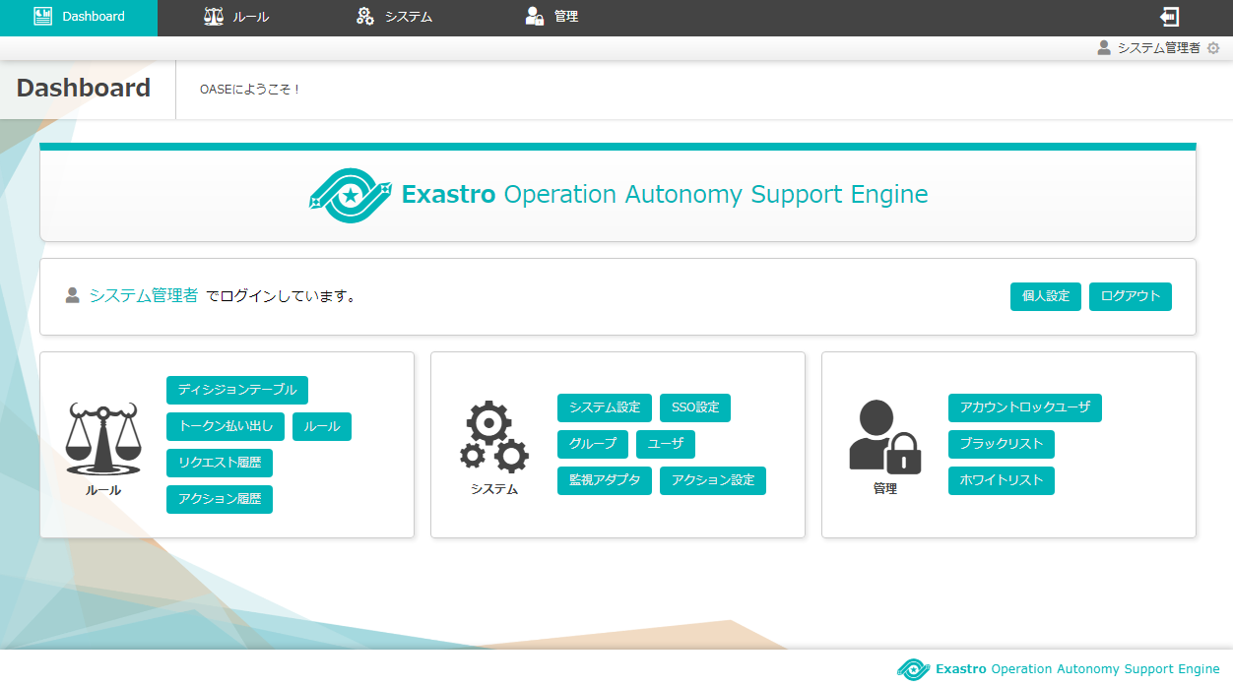
1.3 画面説明_DashBoard
基本的なメニューの概要
「ルール」メニュー ：ルール作成やアクション結果を管理
「システム」メニュー ：OASE全般や各種設定・権限を管理
「管理」メニュー ：セキュリティ関連を管理
メニュー
各メニューの詳細はマニュアルを参照してください

Slide 8
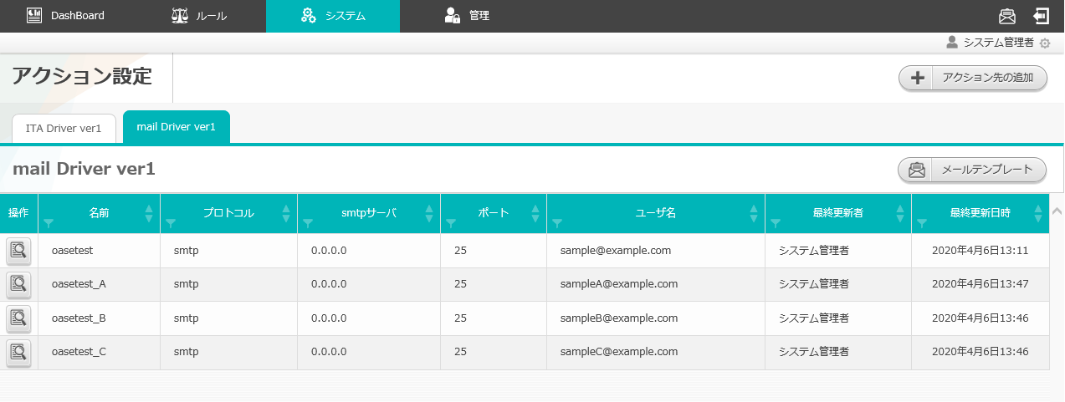
1.4 画面説明_アクション設定
機能説明
OASEにインストール済のドライバ名
アクション先として登録されている情報の一覧
インストール済のドライバにアクション先の情報を追加するボタン
メールテンプレートを作成するボタン
③
①
④
②
各機能の詳細はマニュアルを参照してください

Slide 9
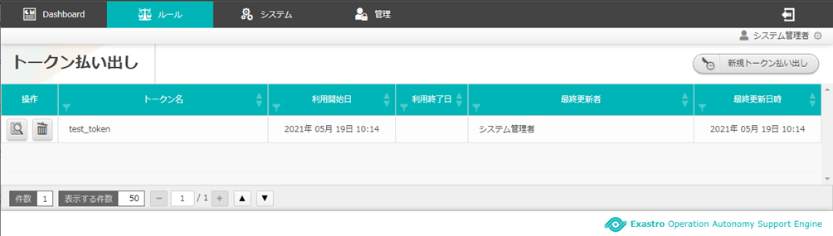
1.5 画面説明_トークン払い出し
機能説明
OASEに登録済みのトークンの一覧
新規にトークンを作成するボタン
①
②
各機能の詳細はマニュアルを参照してください

Slide 10
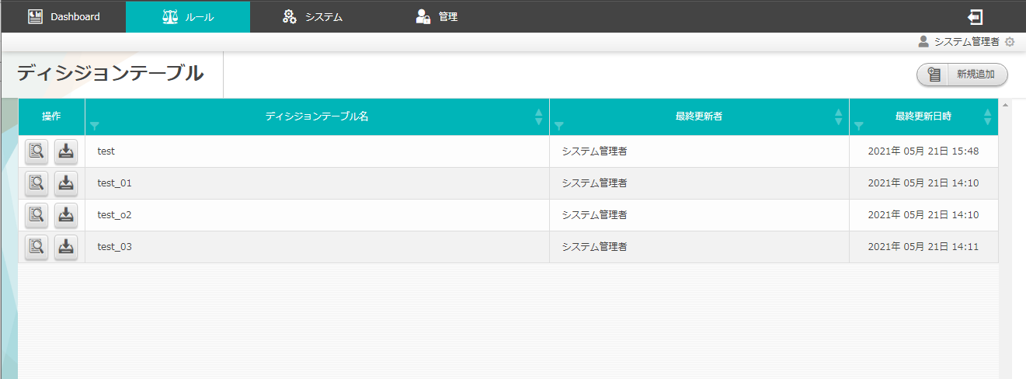
1.6 画面説明_ディシジョンテーブル
機能説明
OASEに登録済のディシジョンテーブルの一覧
ディシジョンテーブルファイルのダウンロードボタン
新規追加画面に遷移し、ディシジョンテーブルを作成するボタン
①
③
②
各機能の詳細はマニュアルを参照してください

Slide 11
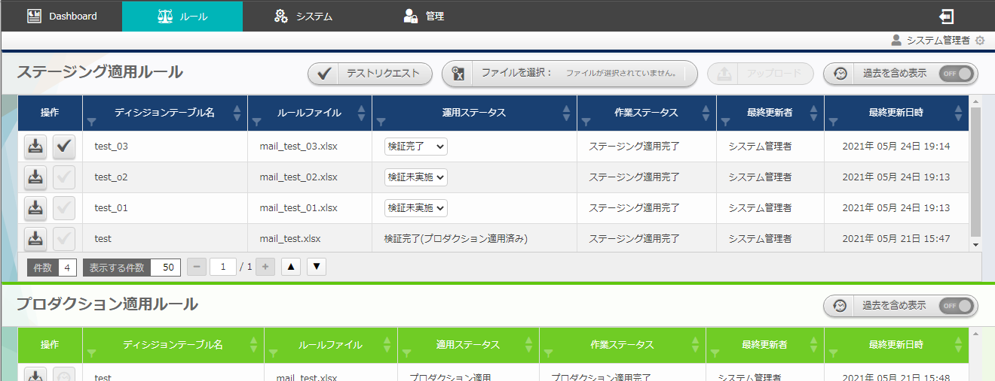
1.7 画面説明_ルール （1/2）
機能説明
ディシジョンテーブルファイルを操作するボタン
アップロードしたディシジョンテーブルファイルとそのステータスの一覧
ステージングからプロダクションへの適用ボタン
①でディシジョンテーブルファイルをステージング環境にアップロードしテストリクエストを実施の結果、運用可能なルールであると検証が完了した場合（②のステータス次第）、③の適用ボタンが有効になる。
①
②
③
各機能の詳細はマニュアルを参照してください

Slide 12
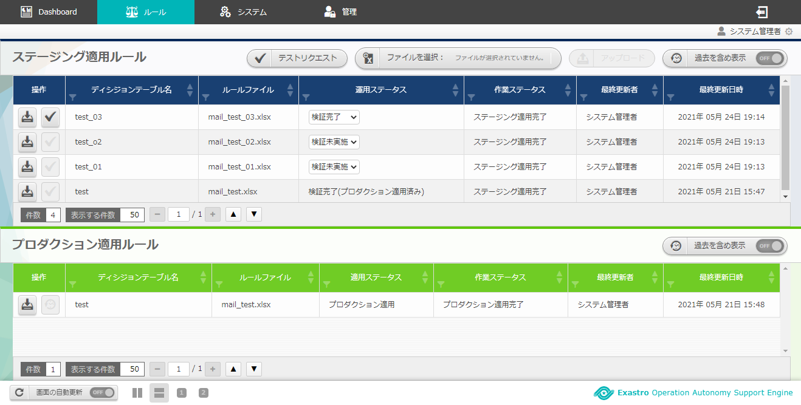
1.7 画面説明_ルール （2/2）
機能説明
OASEにメッセージが飛んできたとき実際に運用されることが決定したルールの一覧
①
各機能の詳細はマニュアルを参照してください

Slide 13
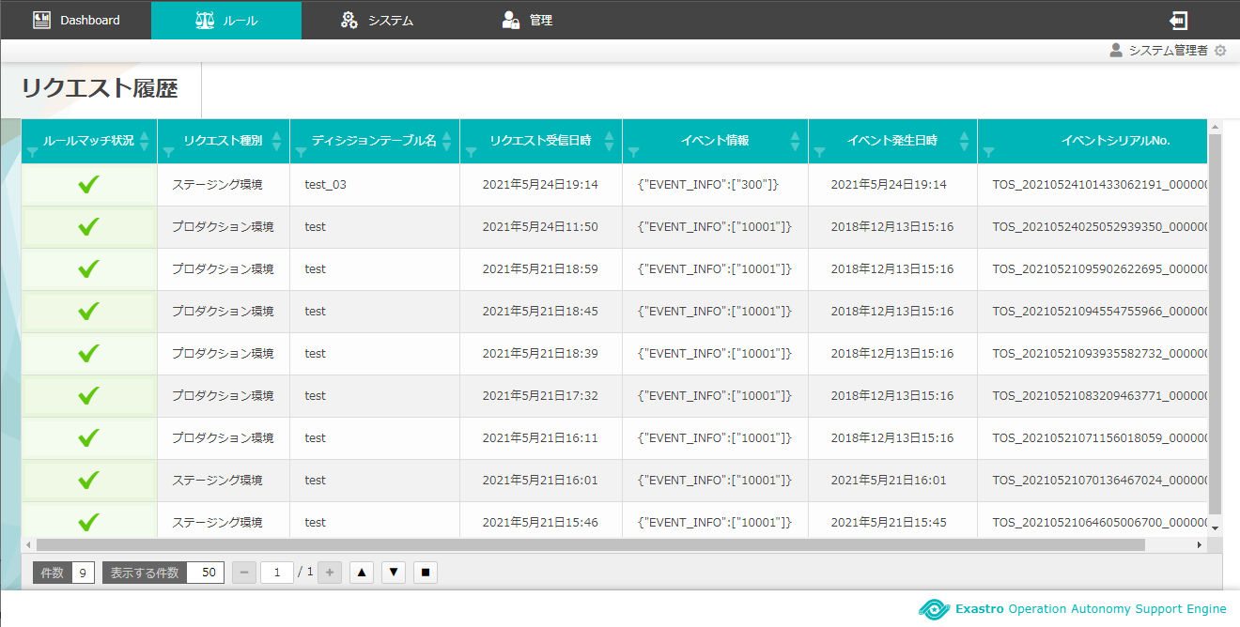
1.8 画面説明_リクエスト履歴
機能説明
ヒットしたルールとそのステータス一覧
①
各機能の詳細はマニュアルを参照してください

Slide 14
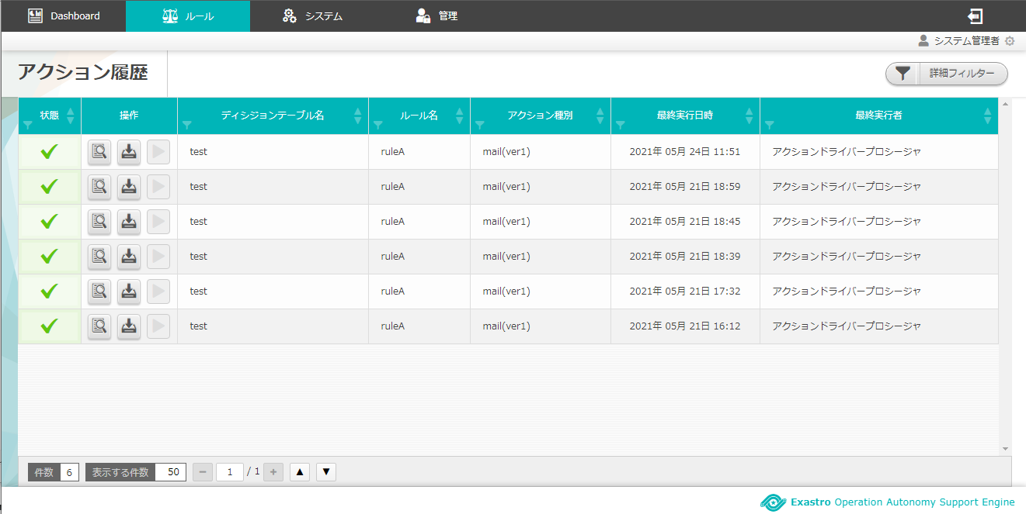
1.9 画面説明_アクション履歴
機能説明
ヒットしたルールとそのステータス一覧
①
各機能の詳細はマニュアルを参照してください

Slide 15
2. シナリオ説明

Slide 16
2.1 本書のシナリオ
OASEインストール後からアクション履歴が詰まれるまでのシナリオ
【実行前準備】
各種設定
および
ルールの登録
１
メールドライバの設定とメールテンプレートの作成
２
トークンの払い出し
３
ディシジョンテーブルの作成
４
ディシジョンテーブルファイルの作成 ※エクセル操作
５
ディシジョンテーブルファイルのアップロード
６
テストリクエスト
7
プロダクション適用
【実行操作】
メッセージ投入し
ルールマッチング
および
アクションの実行
curlコマンドによるリクエスト送信
8
アクション実行結果の確認
9

Slide 17
3. 実行前準備

Slide 18
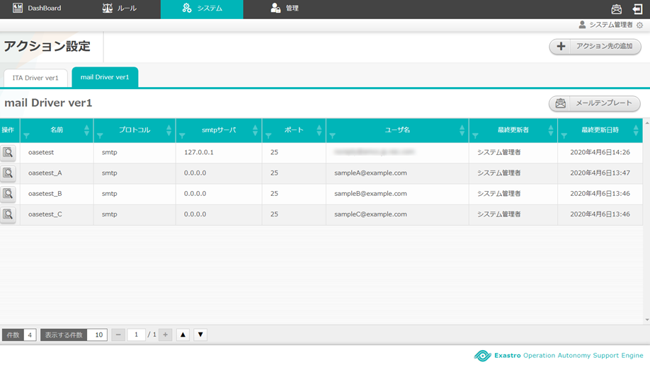
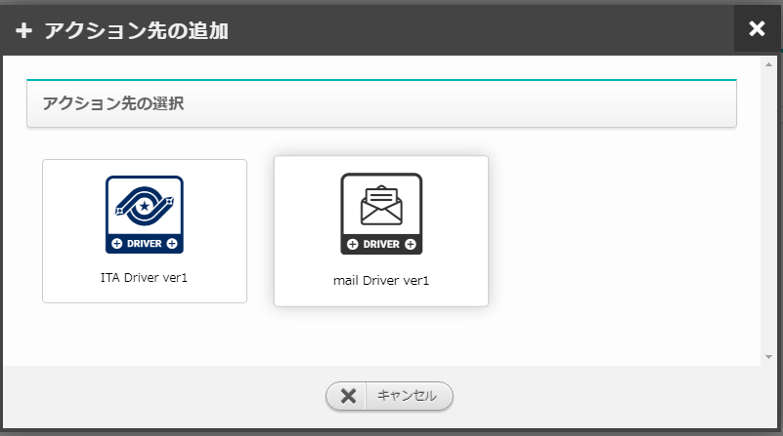
3.1 メールドライバの設定とメールテンプレートの作成(1/3)
アクション先の追加
「アクション設定」画面上の「アクション先の追加」ボタンを押下
「アクション先の選択」欄で「mail Driver ver1」を選択
ドライバをインストールしていない場合、上記の画面は表示され ません。
メールドライバの設定と
メールテンプレートの作成
１
トークンの払い出し
ディシジョンテーブルの作成
2
ディシジョンテーブルファイルの作成
※エクセル操作
ディシジョンテーブルファイルの
アップロード
テストリクエスト
プロダクション適用
curlコマンドによる
リクエスト送信
アクション実行結果の確認
事前に<環境構築マニュアル -ドライバインストール編->を参照のうえ
メールドライバをインストールしてください。

Slide 19
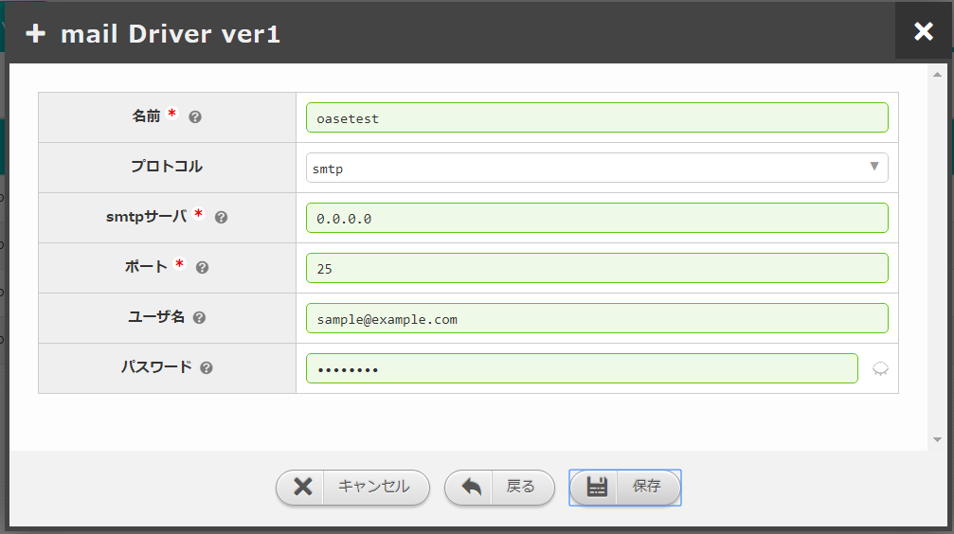
3.1 メールドライバの設定とメールテンプレートの作成(2/3)
アクション先の設定
「mail Driver ver1」画面の必要情報を入力
「保存」ボタンを押下
メールドライバの設定と
メールテンプレートの作成
「名前」は後述する
<ディシジョンテーブルファイル作成>時に「どのアクション先に対してアクション実行するのか」指定するために必要です。
トークンの払い出し
ディシジョンテーブルの作成
2
ディシジョンテーブルファイルの作成
※エクセル操作
ディシジョンテーブルファイルの
アップロード
１
以下の値を入力する
テストリクエスト
項目 | 設定値
名前 | 任意のアクション先名を入力
プロトコル | 「smtp」または「smtp_auth」を選択
Smtp サーバ | プライベートIPもしくはグローバルIPを入力 ※前提としてSMTPサーバが用意されていること
ポート | 通信に用いるポート番号を入力
ユーザ名 | 空白可、メールの送信元となるユーザ名を入力
パスワード | 空白可、認証に必要なパスワードを入力
「ユーザ名」はメールの送信元として表示されます。
プロダクション適用
curlコマンドによる
リクエスト送信
アクション実行結果の確認
* のつく項目は
入力必須です。

Slide 20
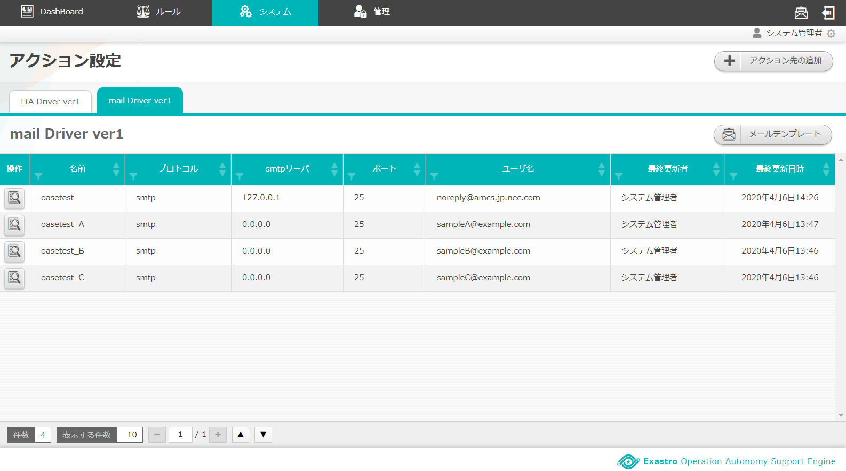
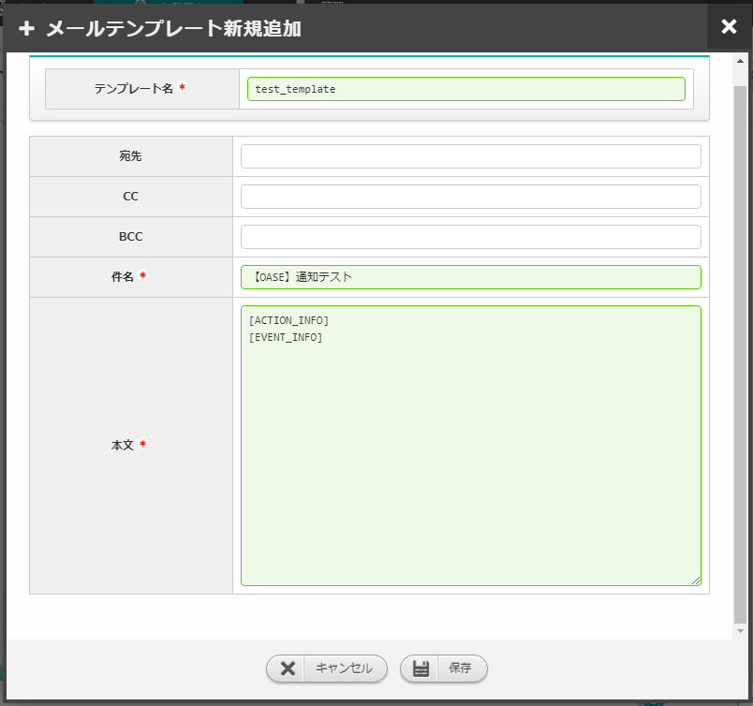
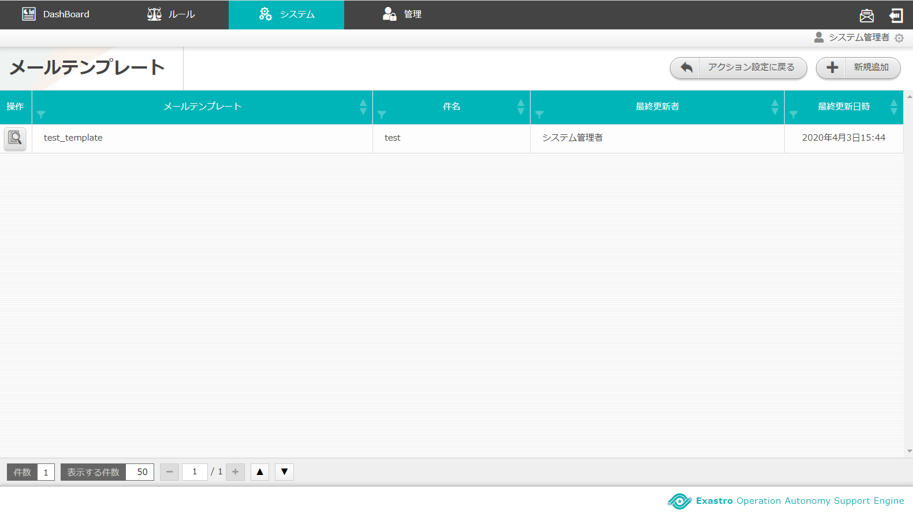
3.1 メールドライバの設定とメールテンプレートの作成(3/3)
メールテンプレートの作成
「メールテンプレート」ボタンを押下
「新規追加」ボタンを押下
「メールテンプレート新規追加」画面で必要情報を入力
「保存」ボタンを押下
メールドライバの設定と
メールテンプレートの作成
トークンの払い出し
１
ディシジョンテーブルの作成
ディシジョンテーブルファイルの作成
※エクセル操作
2
ディシジョンテーブルファイルの
アップロード
3
以下の値を入力する
テストリクエスト
項目 | 設定値
テンプレート名 | 任意の名称を入力
宛先 | 任意、空白可
CC | 任意、空白可
BCC | 任意、空白可
件名 | 任意の文字列を入力
本文 | 任意の文字列を入力
4
プロダクション適用
「テンプレート名」は、後述する
<ディシジョンテーブルファイルの作成>時に、どのメールテンプレートを使用するか指定するために必要です。
「本文」に[ACTION_INFO]および[EVENT_INFO]タグを使用することで、「リクエスト情報」および「イベント情報」が記載されたメールを受信することが可能です。
curlコマンドによる
リクエスト送信
アクション実行結果の確認
* のつく項目は
入力必須です。

Slide 21
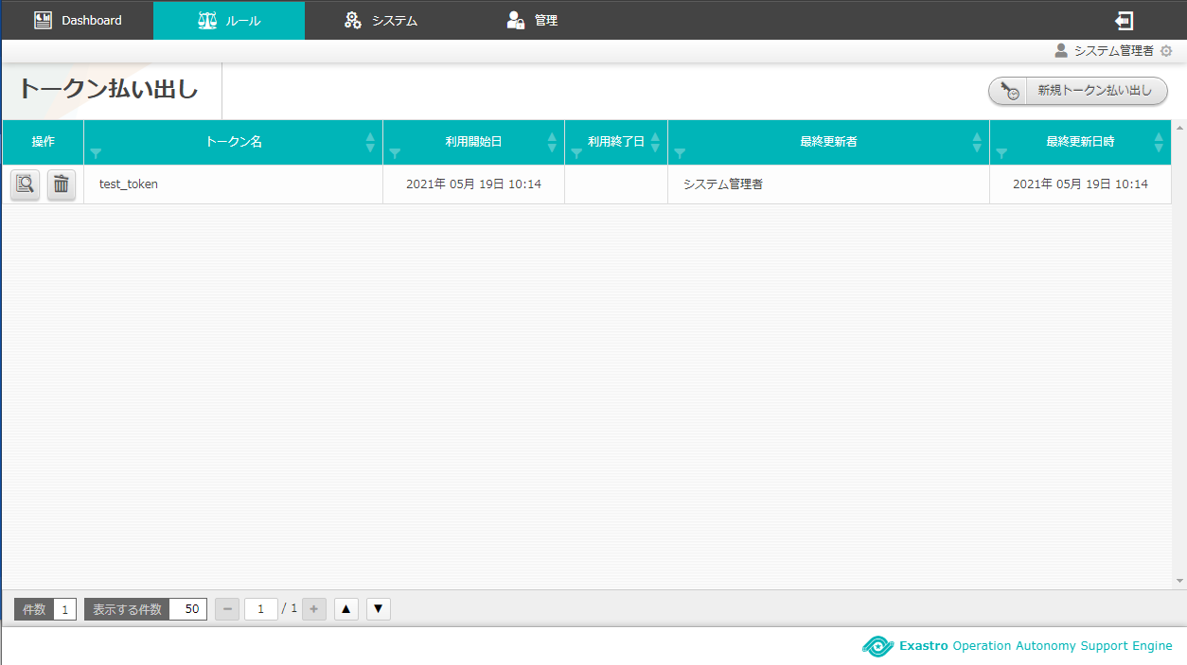
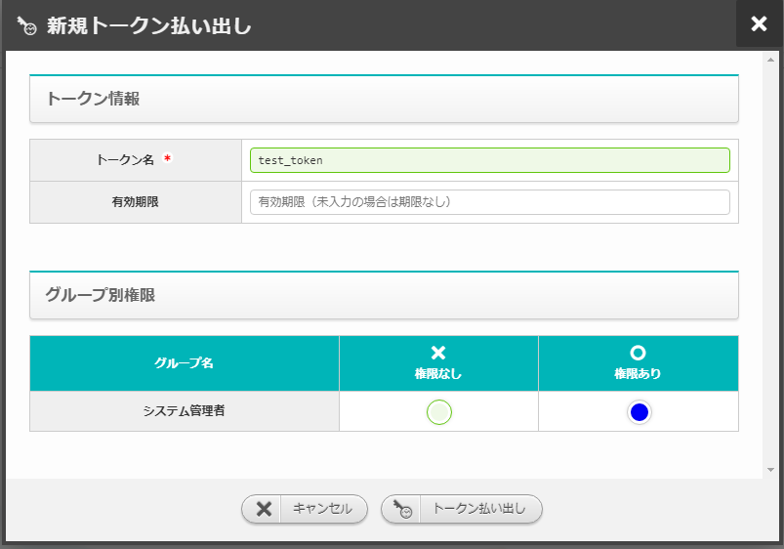
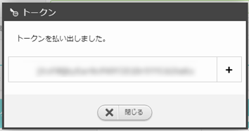
3.2 トークンの払い出し
新規トークンの払い出しを実施
「新規トークン払い出し」ボタンを押下
「新規トークン払い出し」画面で必要情報を入力
「トークン払い出し」ボタンを押下
「トークン」画面に表示されるトークンをコピーして保持する
「閉じる」ボタンを押下
メールドライバの設定と
メールテンプレートの作成
トークンの払い出し
ディシジョンテーブルの作成
１
ディシジョンテーブルファイルの作成
※エクセル操作
2
以下の値を入力する
ディシジョンテーブルファイルの
アップロード
項目 | 設定値
トークン名 | 任意の名称を入力
グループ別権限 | システム管理者：権限あり
テストリクエスト
プロダクション適用
curlコマンドによる
リクエスト送信
3
アクション実行結果の確認
4
トークンは後述する<curlコマンドによるリクエスト送信>時に使用するため設定が必要です。
5

Slide 22
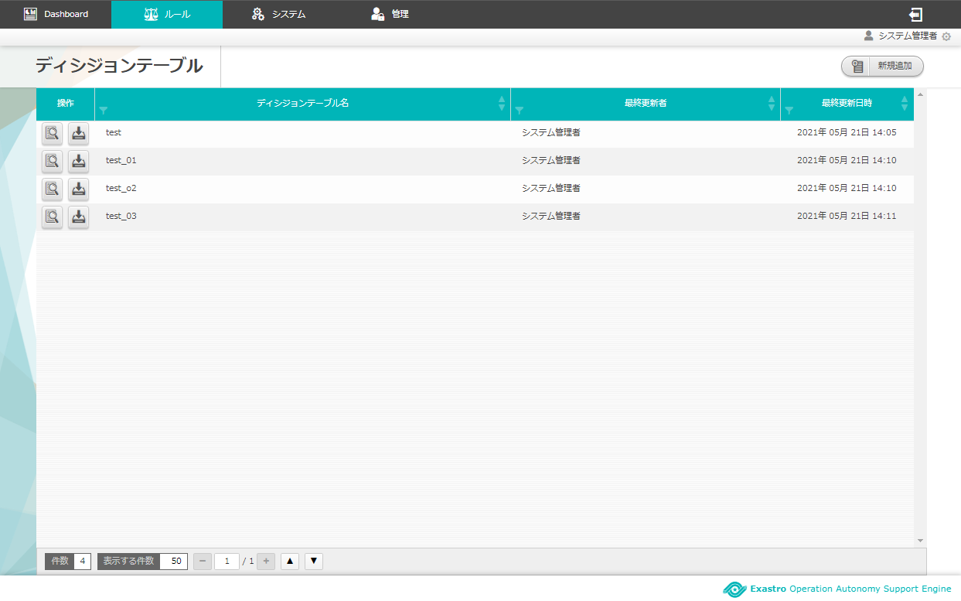
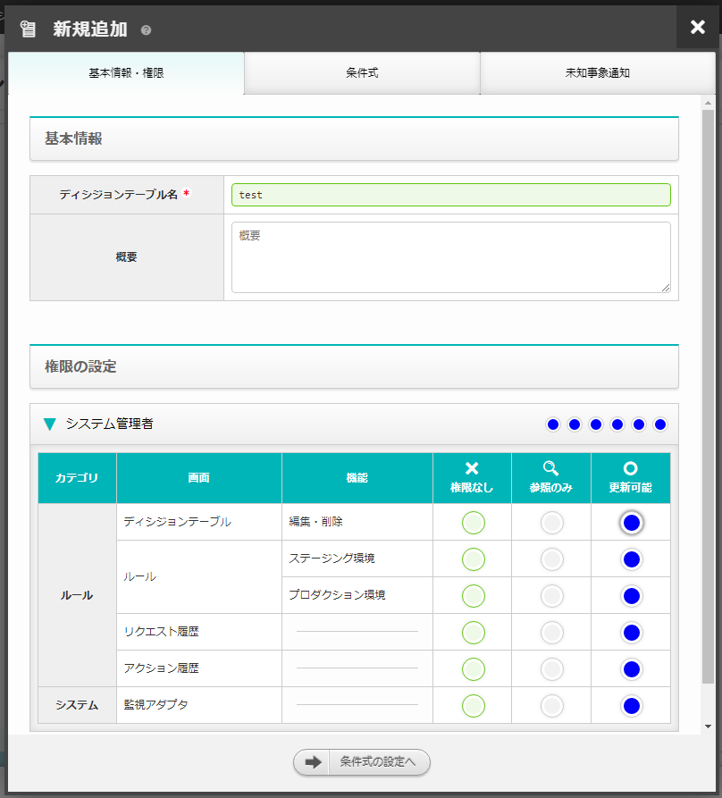
3.3 ディシジョンテーブルの作成 (1/2)
ディシジョンテーブルの作成
「ディシジョンテーブル」画面の「新規追加」ボタンを押下
「新規追加」画面の「基本情報・権限」タブに必要情報を入力
「条件式の設定へ」ボタンを押下
メールドライバの設定と
メールテンプレートの作成
１
トークンの払い出し
ディシジョンテーブルの作成
2
以下の値を入力する
ディシジョンテーブルファイルの作成
※エクセル操作
「基本情報・権限」タブ
項目 | 設定値
ディシジョンテーブル名 | 任意の文字列
権限の設定 | システム管理者： 全て「更新可能」
ディシジョンテーブルファイルの
アップロード
テストリクエスト
プロダクション適用
curlコマンドによる
リクエスト送信
アクション実行結果の確認
「権限の設定」では最低でも
1グループは必ず「更新可能」を設定してください。ディシジョンテーブルの更新ができなくなります。
3
* のつく項目は
入力必須です。

Slide 23
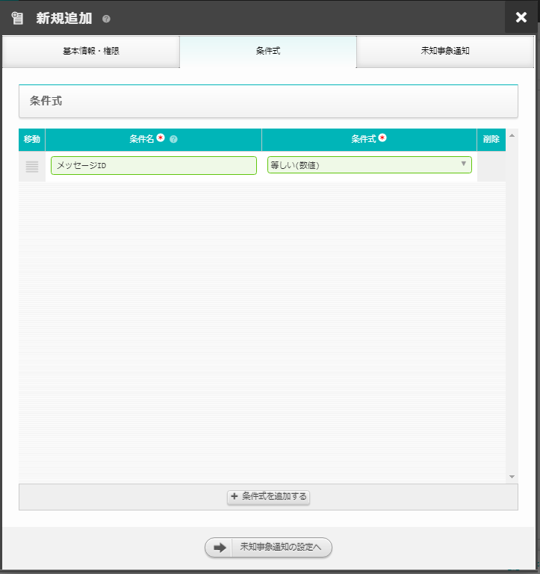
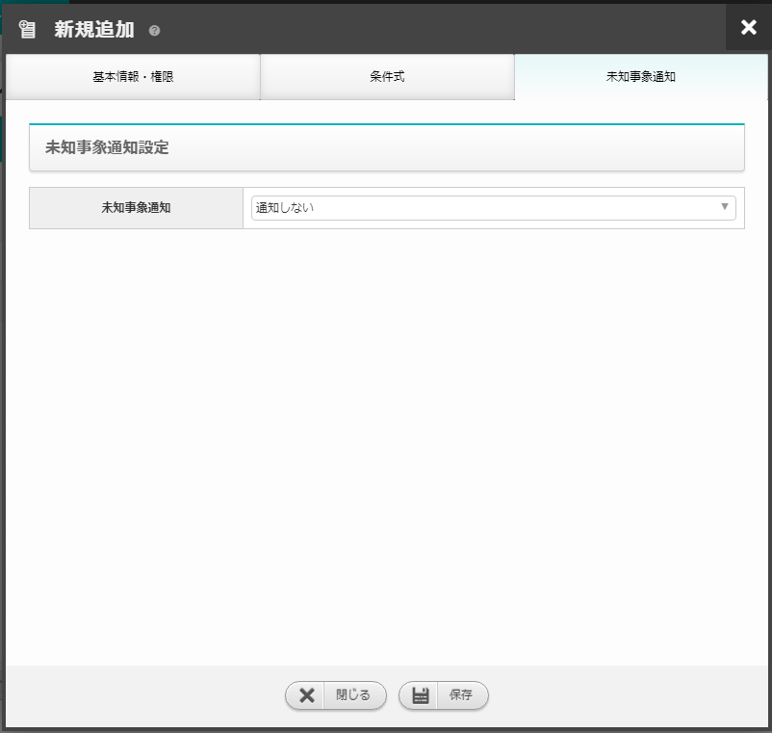
3.3 ディシジョンテーブルの作成 (2/2)
ディシジョンテーブルの作成
「新規追加」画面の「条件式」タブに必要情報を入力
「未知事象通知の設定へ」ボタンを押下
「新規追加」画面の「未知事象通知」タブに必要情報を入力
「保存」ボタンを押下
メールドライバの設定と
メールテンプレートの作成
トークンの払い出し
上記の値を入力する
上記の値を入力する
「条件式」タブ
項目 | 設定値
条件名 | 任意の文字列
条件式 | プルダウン選択
「未知事象通知」タブ
項目 | 設定値
未知事象通知 | 「通知しない」を選択
ディシジョンテーブルの作成
ディシジョンテーブルファイルの作成
※エクセル操作
ディシジョンテーブルファイルの
アップロード
4
6
テストリクエスト
設定した
条件式には、後述するディシジョンテーブルファイルの「条件部」で具体値を設定します。
プロダクション適用
curlコマンドによる
リクエスト送信
アクション実行結果の確認
* のつく項目は
入力必須です。
5
7

Slide 24
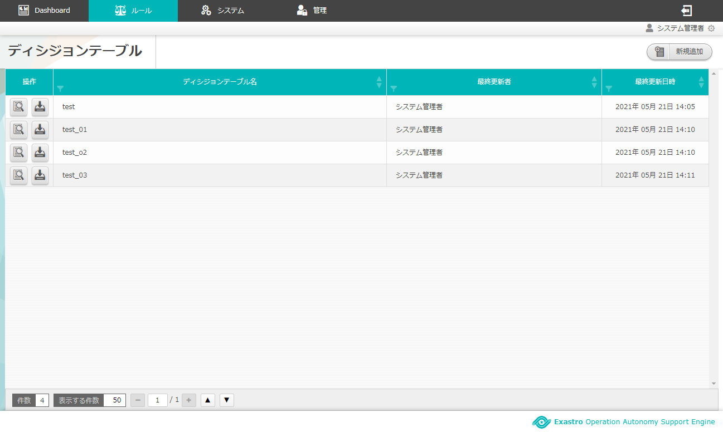
3.4 ディシジョンテーブルファイルの作成 ※エクセル操作(1/2)
ディシジョンテーブルファイルのダウンロードおよび作成
「3.2 ディシジョンテーブルの作成」で作成したディシジョンテーブルの「ダウンロードボタン」を押下しディシジョンテーブルファイルをダウンロードする。
メールドライバの設定と
メールテンプレートの作成
トークンの払い出し
ディシジョンテーブルの作成
ディシジョンテーブルファイルの作成
※エクセル操作
ディシジョンテーブルファイルの
アップロード
テストリクエスト
プロダクション適用
curlコマンドによる
リクエスト送信
アクション実行結果の確認
ディシジョンテーブルファイルの名前は自動生成されます
（例「id00000000000.xlsx」）。先述の「ディシジョンテーブル名」とは異なります。各項目の記述内容については次のページで説明します。

Slide 25
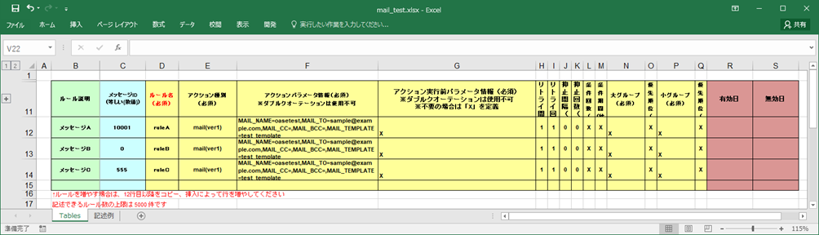
3.4 ディシジョンテーブルファイルの作成 ※エクセル操作(2/2)
ディシジョンテーブルファイルに以下の内容を記述作成
具体的なディシジョンテーブルファイルの記述例は後述の<A 付録 サンプル1>を参照
①
②
③
④
メールドライバの設定と
メールテンプレートの作成
トークンの払い出し
ディシジョンテーブルの作成
ディシジョンテーブルファイルの作成
※エクセル操作
①コメント部 | 空白可。説明文など、自由なテキスト記述に使用可能。
②条件部 | ルールがマッチングする条件を作成する。
③アクション部 | ルール名ごとにどのようなアクションを実行するか設定可能。 アクションを実行してもよいか、事前承認メールを送る設定も可能。 「アクション種別」に指定可能なのは「アクション設定」画面で登録したドライバのみ。 （クイックスタートでは「mail Driver ver1」を指定） アクション種別ごとに「アクションパラメータ情報」の書き方が異なるため要注意。
④アクション条件部 | 空白可。ルールを適用する期間の始まりから終わりまでを設定することが可能。
ディシジョンテーブルファイルの
アップロード
テストリクエスト
プロダクション適用
curlコマンドによる
リクエスト送信
アクション実行結果の確認
値の記述方法はディシジョンテーブルファイルの「記述例」シートを参照ください。
ディシジョンテーブルファイルの更新後、任意の名称にファイル名を変更することが可能です。

Slide 26
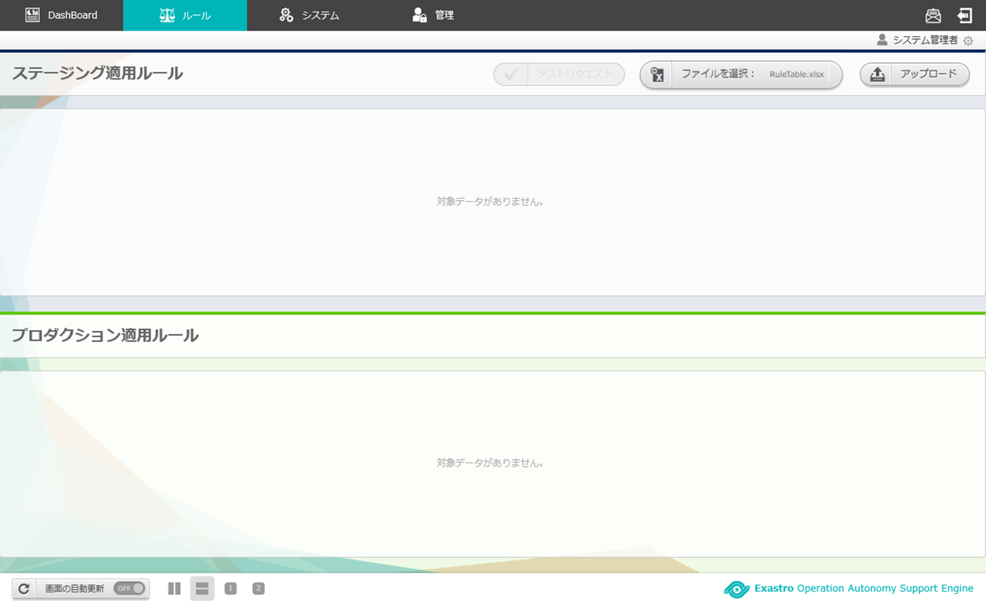
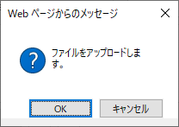
3.5 ディシジョンテーブルファイルのアップロード
テストリクエストしたいディシジョンテーブルファイルを選ぶ
「ルール」画面の「ファイルを選択」ボタンを押下し作成したディシジョンテーブルファイルを選択
「アップロード」ボタンを押下
ダイアログの「OK」ボタンを押下
メールドライバの設定と
メールテンプレートの作成
トークンの払い出し
ディシジョンテーブルの作成
ディシジョンテーブルファイルの作成
※エクセル操作
１
2
ディシジョンテーブルファイルの
アップロード
テストリクエスト
プロダクション適用
curlコマンドによる
リクエスト送信
3
アクション実行結果の確認

Slide 27
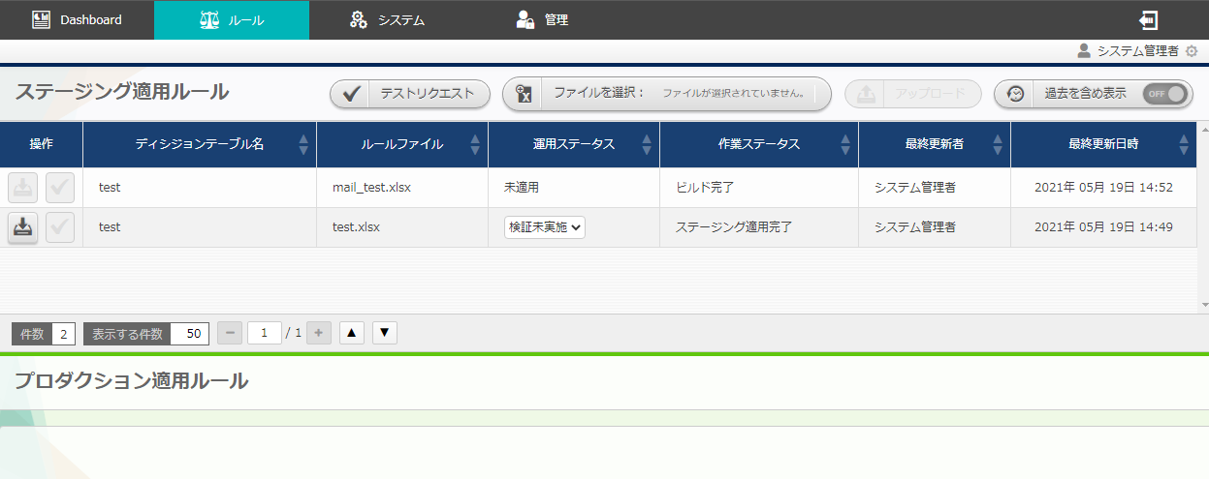
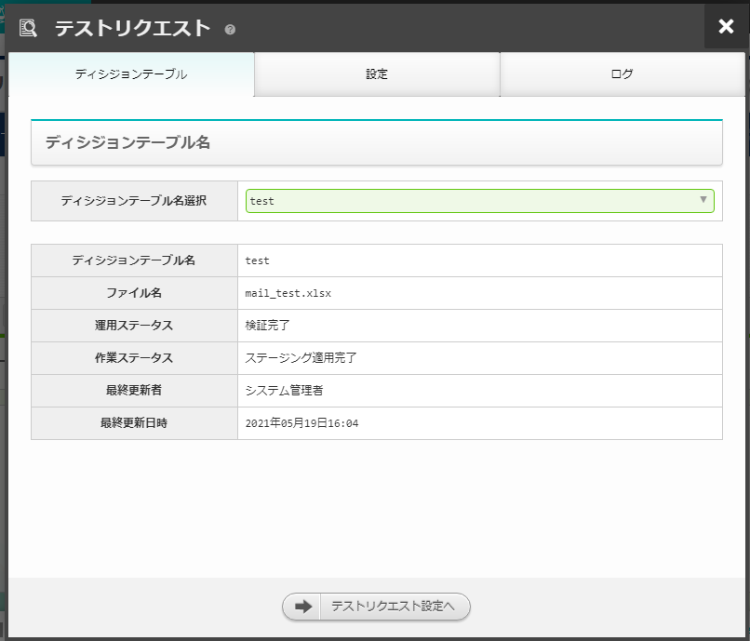
3.6 テストリクエスト(1/3)
テストリクエスト対象の選択
「作業ステータス」欄が「ステージング適用完了」に遷移後「テストリクエスト」ボタンを押下
「ディシジョンテーブル」タブの「ディシジョンテーブル名選択」 欄にて、テストしたいディシジョンテーブル名を選択
「テストリクエスト設定へ」ボタンを押下
メールドライバの設定と
メールテンプレートの作成
トークンの払い出し
ディシジョンテーブルの作成
ディシジョンテーブルファイルの作成
※エクセル操作
１
ディシジョンテーブルファイルの
アップロード
テストリクエスト
2
プロダクション適用
curlコマンドによる
リクエスト送信
3
アクション実行結果の確認
作業ステータスは5秒間隔で自動的に更新されます。作業ステータスの遷移については
<利用手順マニュアル -ルール画面編- (1)ルール画面(ステージング)>を参照ください。

Slide 28
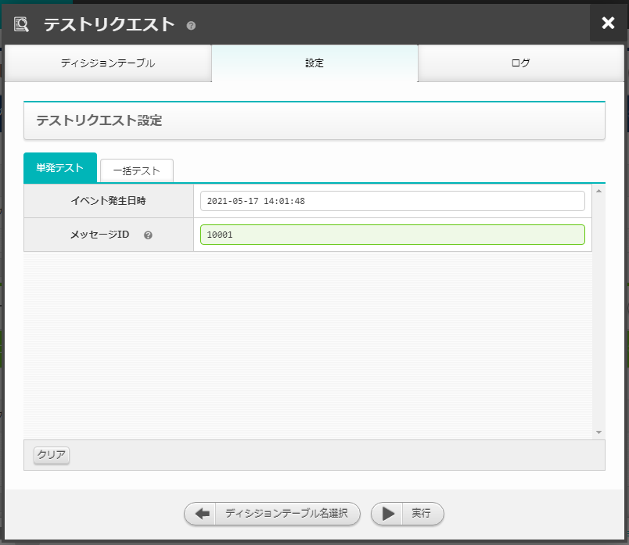
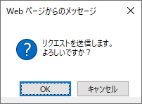
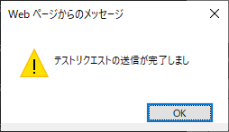
3.6 テストリクエスト(2/3)
テストで値を入れて実行する
「設定」タブ内にて「単発テスト」タブの入力欄に、作成したルールに合致する値を入力
「実行」ボタンを押下
ダイアログの「OK」ボタンを押下
メールドライバの設定と
メールテンプレートの作成
トークンの払い出し
ディシジョンテーブルの作成
１
ディシジョンテーブルファイルの作成
※エクセル操作
3
ディシジョンテーブルファイルの
アップロード
テストリクエスト
プロダクション適用
2
curlコマンドによる
リクエスト送信
アクション実行結果の確認
作成したディシジョンテーブルファイルの「条件部」に合致する値か否かテストします。

Slide 29
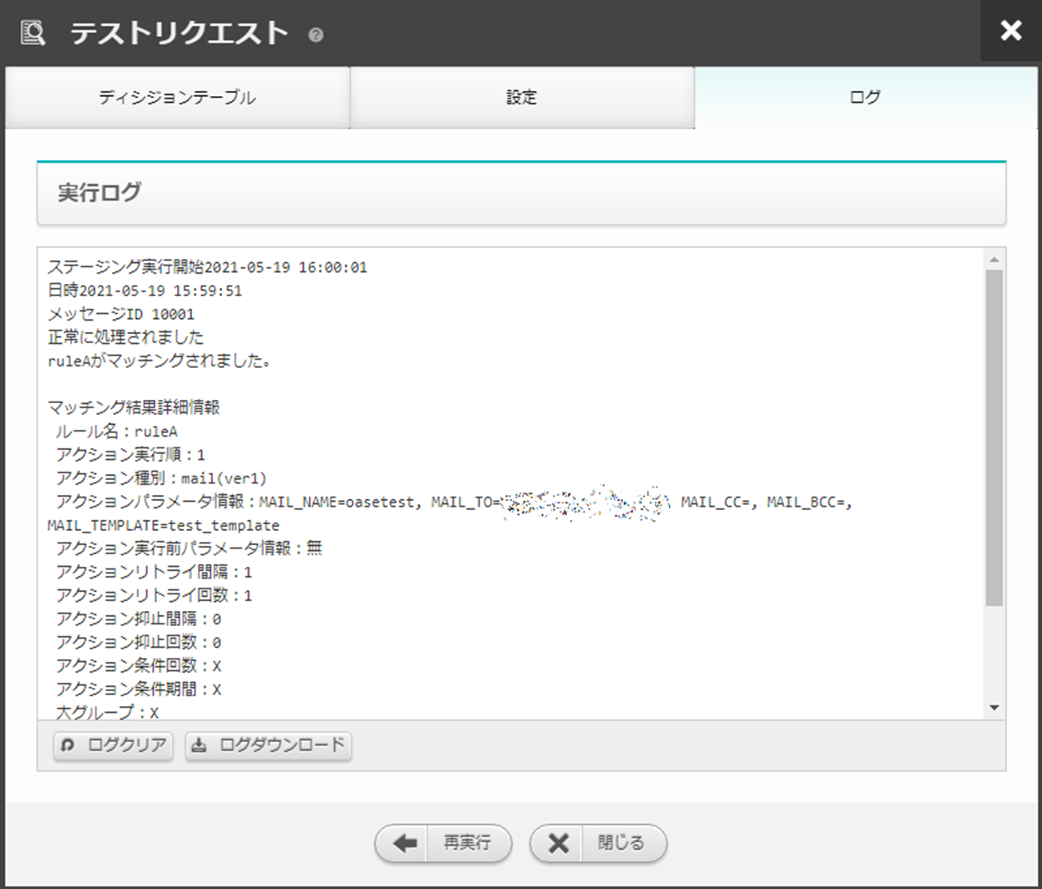
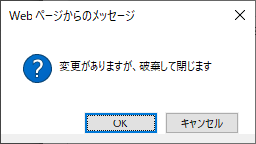
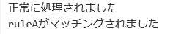
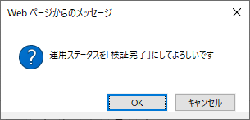
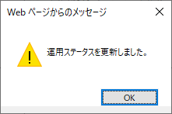
3.6 テストリクエスト(3/3)
ルールが有効か確認する
「ログ」タブの「実行ログ」欄にてログを確認
「閉じる」ボタンを押下
ダイアログの「OK」ボタンを押下
正常に処理されルールがマッチングした場合
ダイアログの「OK」ボタンを押下
メールドライバの設定と
メールテンプレートの作成
トークンの払い出し
拡大
2
ディシジョンテーブルの作成
ディシジョンテーブルファイルの作成
※エクセル操作
ディシジョンテーブルファイルの
アップロード
前述の<ディシジョンテーブルファイルの作成>で作成したルールに合致する場合、「実行ログ」欄に「正常に処理されました」「マッチングされました」と表示されます。
ルールがマッチングすると「運用ステータス」が次のステータスに移ります。
テストリクエスト
１
プロダクション適用
curlコマンドによる
リクエスト送信
アクション実行結果の確認

Slide 30
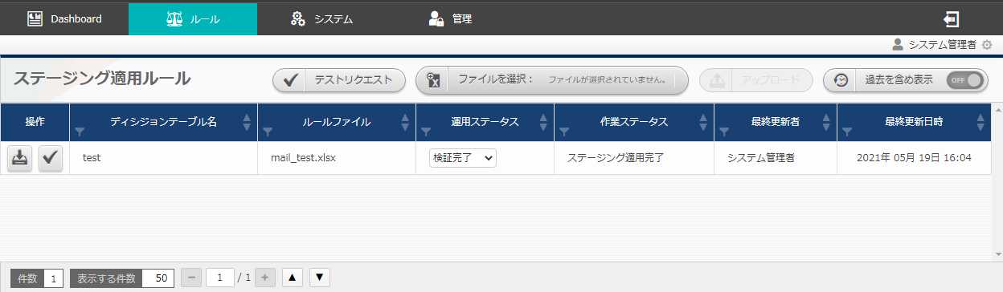
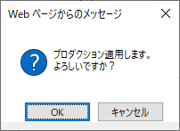

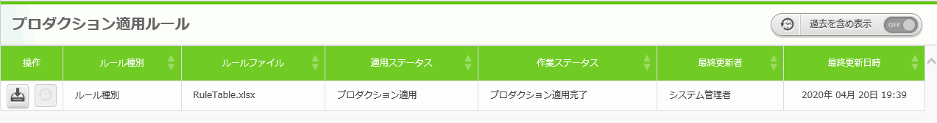
3.7 プロダクション適用
検証完了したルールを本番環境で使用できるようにする
ルールを本番環境で使用できるようにするため「ステージング適用ルール」から 「プロダクション適用ルール」に適用させる。
「ステージング適用ルール」の「運用ステータス」欄が 「検証完了」に遷移していることを確認
「操作」欄の「適用ボタン」を押下
ダイアログの「OK」ボタンを押下
メールドライバの設定と
メールテンプレートの作成
トークンの払い出し
ディシジョンテーブルの作成
１
テストリクエストが正常に
ルールマッチングされた場合
「検証完了」と表示される
ディシジョンテーブルファイルの作成
※エクセル操作
2
ディシジョンテーブルファイルの
アップロード
テストリクエスト
3
プロダクション適用
プロダクション環境の
運用ステータスが
「プロダクション適用完了」に遷移すると本番環境で使用が可能となる
curlコマンドによる
リクエスト送信
アクション実行結果の確認
作業ステータスは5秒間隔で自動的に更新されます。作業ステータスの遷移については
<利用手順マニュアル -ルール画面編- (2)ルール画面(プロダクション)>を参照ください。

Slide 31
4. 実行操作

Slide 32
4.1 curlコマンドによるリクエスト送信(1/2)
メッセージを投入しプロダクション適用ルールとマッチングさせる
ターミナルを開き、以下のコマンドをルールに合わせ書き換えたうえで実行する。
具体的なcurlコマンドの使用例は後述の<A 付録 サンプル1>を参照
curl -X POST -k "https://<①ホスト名>/oase_web/event/event/eventsrequest" -H "accept: application/json" -d "{\"decisiontable\":\"<②ディシジョンテーブル名>\",\"requesttype\":\"<③リクエスト種別>\",\"eventdatetime\":\"<④イベント発生日時>\",\"eventinfo\":[\"<⑤イベント情報>\"]}" -H "Authorization: Bearer <⑥トークン>"
メールドライバの設定と
メールテンプレートの作成
トークンの払い出し
ディシジョンテーブルの作成
ディシジョンテーブルファイルの作成
※エクセル操作
① | ホスト名 | 有効なホスト名、IPアドレスを入力
② | ディシジョンテーブル名 | プロダクション適用済みのディシジョンテーブル名を入力
③ | リクエスト種別 | 投入先「1:プロダクション」の「１」を入力 例）,\"requesttype\":\"1\",
④ | イベント発生日時 | 「yyyy/mm/dd hh:mm:ss」形式で日付を入力 例）,\"eventdatetime\":\"2020/01/01 01:01:01\",
⑤ | イベント情報 | リスト形式で指定 例）[\“2\",\“あああ\"]
⑥ | トークン | 「トークン払い出し」画面で払い出したトークンを入力
ディシジョンテーブルファイルの
アップロード
テストリクエスト
プロダクション適用
curlコマンドによる
リクエスト送信
アクション実行結果の確認
HTTPSリクエストの詳細については<RestAPI機能 利用マニュアル>を参照してください。

Slide 33
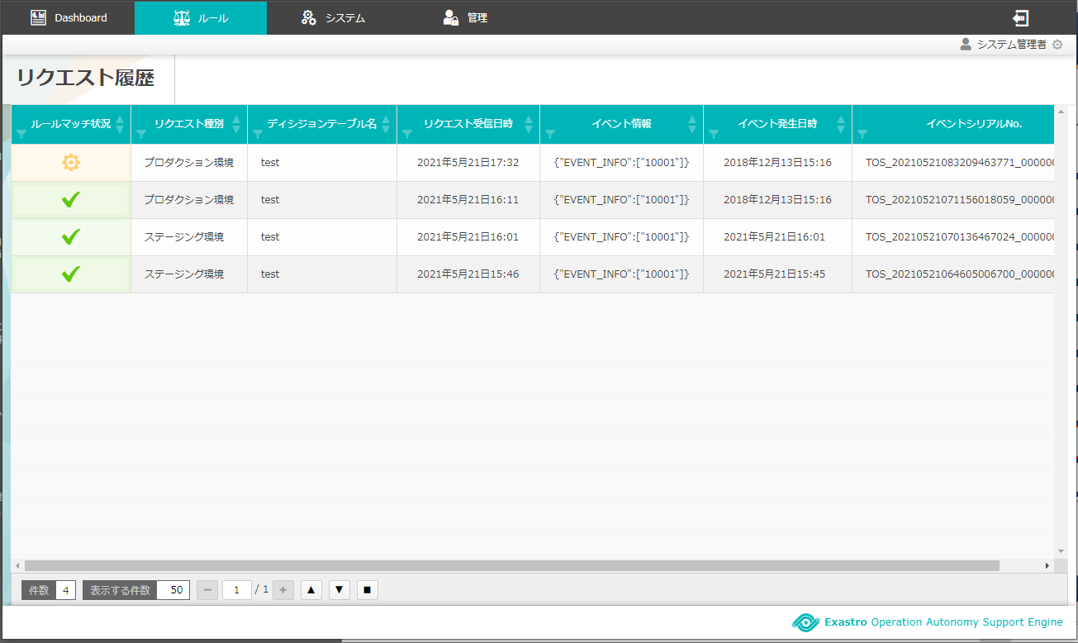
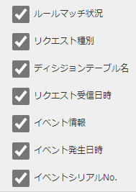
4.1 curlコマンドによるリクエスト送信(2/2)
「リクエスト履歴」画面を確認
curlコマンドでパラメータを指定しリクエスト送信した履歴が追加される。
「リクエスト履歴」画面で表示する項目数は変更可能
メールドライバの設定と
メールテンプレートの作成
トークンの払い出し
ディシジョンテーブルの作成
ディシジョンテーブルファイルの作成
※エクセル操作
ディシジョンテーブルファイルの
アップロード
テストリクエスト
プロダクション適用
curlコマンドによる
リクエスト送信
アクション実行結果の確認

Slide 34
4.2 アクション実行結果（アクション履歴）の確認
アクション実行
ルールマッチした場合、実行前準備で設定したとおりアクションが実行（メール通知）され、「アクション履歴」画面で結果が確認できる。
前述した<ディシジョンテーブルファイルの作成>の アクション部にて設定した内容でアクションが実行される （mail Driver で指定したとおりメールが通知される）。
メール通知
前述した<メールドライバの設定とメールテンプレートの作成> で設定した件名・本文のメールが届く。
アクション履歴
ルールマッチングし実行されたルールが「アクション履歴」画面 に表示されていることを確認する。
メールドライバの設定と
メールテンプレートの作成
トークンの払い出し
ディシジョンテーブルの作成
ディシジョンテーブルファイルの作成
※エクセル操作
ディシジョンテーブルファイルの
アップロード
テストリクエスト
プロダクション適用
curlコマンドによる
リクエスト送信
アクション実行結果の確認

Slide 35
A 付録

Slide 36
サンプル１(1/4)
サンプル値を入力しOASEを実行する
「メッセージID：10001」という情報をOASEが受け取った時、「件名：【OASE】通知テスト」「本文：[リクエスト情報][イベント情報]」という内容のメールが送信されるアクションを実行させたい
【実行前準備】
①「アクション設定」画面
②「トークン払い出し」画面
「mail Driver ver1」を用意する
 | 名前 | oasetest
 | smtpサーバ | 0.0.0.0
 | ユーザ名 | sample@example.com
 | パスワード | （空白）
 | （他、必要情報を登録）
・ | 「メールテンプレート」を作成する
 | テンプレート名 | test_template
 | 件名 | 【OASE】通知テスト
 | 本文 | [ACTION_INFO] [EVENT_INFO]
curlコマンドによるリクエスト送信時に必要なトークンを用意する
 | トークン名 | test_token
 | （他、必要情報を登録）
本書内
<3.1 メールドライバの設定とメールテンプレートの作成>および
<3.2 トークンの払い出し>
の範囲です。

Slide 37
サンプル１(2/4)
②「ディシジョンテーブル」画面
本書内 <3.3 ディシジョンテーブルの作成>および<3.4 ディシジョンテーブルファイルの作成 ※エクセル操作>の範囲です。
「メッセージID」が合致条件となるルールを作成する
 | ディシジョンテーブル名 | test
 | 権限の設定（システム管理者） | 全て「更新可能」
 | 条件名 | メッセージID
 | 条件式 | 等しい(数値)
③「ディシジョンテーブル」ファイル
ディシジョンテーブルファイルをリネームして保存する
 | ファイル名 | mail_test.xlsx
「メッセージID：10001」がヒットするルールを作成する ※赤字箇所はご変更ください。
 | メッセージID（等しい(数値)） | 10001
 | アクション種別 | mail(ver1)
 | アクションパラメータ情報 | MAIL_NAME=oasetest,MAIL_TO=<受信可能なメールアドレス>,MAIL_CC=,MAIL_BCC=,MAIL_TEMPLATE=test_template
 | （他、ディシジョンテーブルファイルの「シート：記述例」を参考に必要情報を登録）

Slide 38
サンプル１(3/4)
④「ルール（ステージング適用ルール）」画面
作成したディシジョンテーブルファイルをアップロードする
 | ファイルを選択 | mail_test.xlsx
⑤「テストリクエスト」画面
アップロードしたディシジョンテーブルファイルにリクエスト「メッセージID：10001」が来た場合ルールがマッチングするかテストする
 | ディシジョンテーブル名選択 | test
 | メッセージID | 10001
本書内 <3.5 ディシジョンテーブルファイルのアップロード>
および<3.6 テストリクエスト> の範囲です。

Slide 39
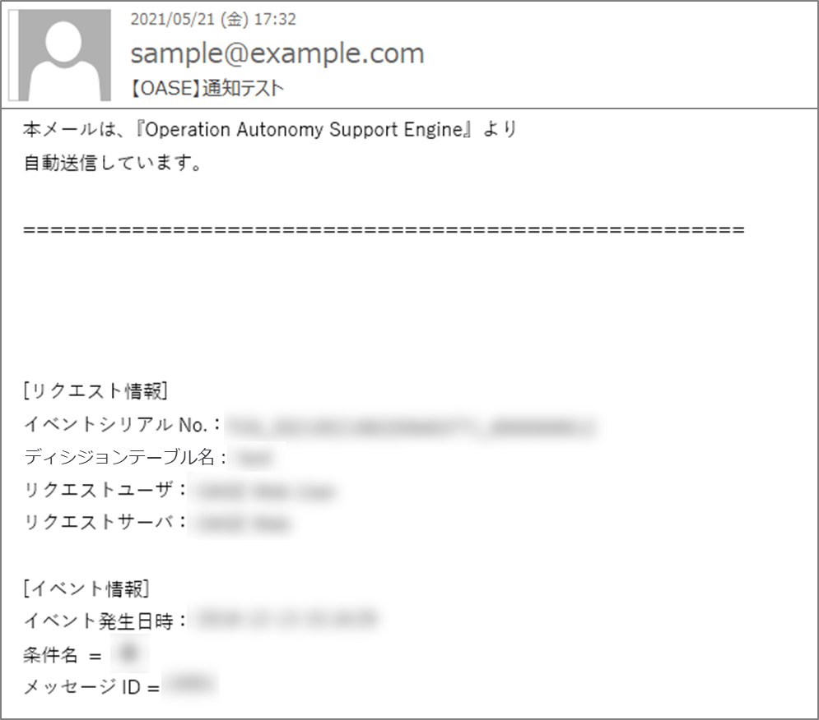
サンプル１(4/4)
【実行操作】
⑥ターミナル操作（Linuxサーバ）
用意したルールに対しcurlコマンドでリクエストを投げる ※赤字箇所はご変更ください。
 | curl -X POST -k "https://<HostName>/oase_web/event/event/eventsrequest" -H "accept: application/json" -d "{\"decisiontable\":\"test\",\"requesttype\":\"1\",\"eventdatetime\":\"2020/01/01 01:01:01\",\"eventinfo\":[\“10001\"]} " -H "Authorization: Bearer <Access_Token>"
⑦メール通知
右記情報の
メールが
届いたことを
確認する
件名 | 【OASE通知テスト】
本文 | [リクエスト情報] トレースID ディシジョンテーブル名 リクエストユーザ リクエストサーバ [イベント情報] イベント発生日時 条件名 メッセージID
メール通知
イメージ
本書内 <4.1 curlコマンドによるリクエスト送信>および
<4.2 アクション実行結果（アクション履歴）の確認>の範囲です。

